Slide 1
為神的榮耀行
哥林多前書 10:23-11:1

Slide 2
10:23 「凡事都可行」,但不都有益處;「凡事都可行」,但不都建造人。24 無論甚麼人不應尋求自己的益處,但尋求別人的益處。25 凡市場上所賣的,你們吃,不要為良心的緣故問甚麼, 26 因為「地和其中所充滿的都屬於主」。27 但若有一個不信的人請你們吃飯,而你們也願意去,凡擺在你們面前的,你們吃,不要為良心的緣故問甚麼。28 但若有人對你們說:「這是獻過祭的物」,那麼為了那告訴你們的人,並為了良心的緣故就不吃。29 我說的良心不是你自己的,而是他的。我的自由為甚麼被別人的良心審判呢？

Slide 3
30 我若謝恩而吃,為甚麼因我謝恩的物被人毀謗呢？31 所以你們或吃或喝,無論做甚麼,都要為神的榮耀而做。32 對猶太人和希臘人和神的教會你們不要使人跌倒; 33 要像我一樣,凡事都使眾人喜歡,不尋求自己的益處,但尋求眾人的益處,使他們得救。11:1你們該效法我，像我效法基督一樣。
Notes:
摘要
保羅時代時哥林多文化兩大口號：「我們都知道」-用知識爭取自己權利、「凡事都可行」-使用自由放縱情慾。第八章保羅禁止信徒在偶像廟吃祭物。保羅指出愛大過知識，哥林多教會一些信徒誤用知識主張自己權利不顧別人。第九章保羅見證他為傳福音多救人他放下得工資和結婚的權利，並且為愛眾人、服事眾人而節制自由成為眾人的僕人。第十章保羅10:23-11:1保羅教導信徒如何使用權利和自由面對在市場賣的肉，以及如何面對不信的人宴請信徒到家裏吃肉。不同的情況有相對不同的處置，但屬靈原則是一致的：凡事「為神的榮耀行」，這是絕對無誤的。信徒為此屬靈原則節制自己的權利和自由。基督彰顯神的榮耀：為愛世人降卑、為拯救世人捨己。保羅效法基督放下權利、節制自由。保羅教導哥林多信徒效法他，像他效法基督一樣。

Slide 4
A1 10:23-24 凡事都可行但要造就人、尋求別人的益處
B1 10:25-27吃市場賣的肉/不信主的人家宴的肉的自由
C 10:28-29a 基督徒顧念別人而節制自由
B2 10:29b-30不怕被人論斷、為謝恩而吃的自由
A2 10:31-11:1凡事為神的榮耀行、尋求眾人益處、
使人得救、效法基督
Notes:
經文結構-三明治結構
這段經文A1-A2, B1-B2前後呼應同一主題，突出C：信徒顧念別人而節制自由。
A1 10:23-24凡事都可行但要造就人、尋求別人的益處
B1 10:25-27吃市場賣的肉/不信主的人家宴的肉的自由
C 10:28-29a 基督徒顧念別人而節制自由
B2 10:29b-30 不怕被人論斷、為謝恩而吃的自由
A2 10:31-11:1凡事為神的榮耀行、尋求眾人益處、
使人得救、效法基督

Slide 5
第一層A1-A2 先探討屬靈原則
A1 10:23-24 凡事都可行但要造就人、尋求別人的益處
A2 10:31-11:1 凡事為神的榮耀行、尋求眾人益處、使人得救、效法基督
10:23「凡事都可行」,但不都有益處;「凡事都可行」,但不都造就人。24 無論甚麼人不應尋求自己的益處,但尋求別人的益處。
31 所以你們或吃或喝,無論做甚麼,都要為神的榮耀而做。32 對猶太人和希臘人和神的教會你們不要使人跌倒; 33 要像我一樣,凡事都使眾人喜歡,不尋求自己的益處,但尋求眾人的益處,使他們得救。11:1你們該效法我,像我效法基督一樣。
Notes:
保羅以屬靈原則為根基處理生活中面對的難題，因為屬靈原則是永恆不變的真理，後者是回應難題的技術問題。然而屬靈原則不是抽象的理念，而是具體地效法基督(11:1)，因為基督彰顯神的榮耀，約1:14 「道成了肉身，住在我們中間，充充滿滿地有恩典有真理。我們也見過他的榮光，正是父獨生子的榮光。」保羅在林前2: 7說「神奧秘的智慧，就是神在萬世以前預定使我們得榮耀的。」林前10:31「所以你們或吃或喝，無論做甚麼都要為神的榮耀而做。」 當我們效法基督，我們就榮耀神，基督就使我們得神的榮耀！
基督的榜樣是什麽？基督願意捨己成就天父的旨意：使基督成為我們的智慧：就是公義、聖潔、救贖。這是透過神愛子基督降卑為人、服事人、為救贖世人受苦、受羞辱、被釘在十字架上、第三天復活的歷史事實。基督將再來接所有信徒，領受榮耀的身體，在榮耀的坐席和基督一同治理新天新地！基督凡事為神的榮耀行、尋求眾人的益處、使他們得救。耶穌降世是捨己、服事人、建造人、尋求別人得益處、使他們與神和好。不論對不信的猶太人和希臘人，或者對神教會中不同的人，都不可成為福音的障礙。9:20-21保羅說「向猶太人我就做猶太人、為要得猶太人，---向沒有律法的人，我就做沒有律法的人---向什麽樣的人我就作甚麽樣的人，無論如何總要救些人---為要與人同得福音。」屬靈的通則建立了就可理出頭緒，處理或吃或喝或其他的生活難題，這些問題在不同文化背景的群體之間很容易產生摩擦、造成分裂。
保羅沒有逃避身為使徒、牧者應有的榜樣，但他不自誇，他見證他不是創立黨派，他只是效法基督。這和今天一些假使徒及假先知毫無效法基督的樣式真實天差地別！保羅在33節說他凡事都使眾人喜歡，是不是成為只會討好人、沒有是非原則的人？只從這一節看會誤解保羅的意思，但從上下文他教導信徒效法基督（11:1）; 無論做甚麼都要為神的榮耀而做（10:31）; 保羅教導信徒不要使人跌倒（意思是“不要成為福音的障礙”）。保羅一貫主張純正福音不加添新意也不減少內容，只傳耶穌並祂釘十字架（10:32），凡事尋求眾人的益處，捨己服事人、建造人，使他們得救（10:23-24），所以保羅不會為了討人喜歡而贊成人做違反聖經教導和基督榜樣的事。
討論與應用：保羅如何看自由？「凡事為神的榮耀行」保羅實行了嗎？保羅要哥林多信徒做什麽？你覺得今天要凡事這樣行有什麽困難？你願意分享成功或失敗的經歷嗎？

Slide 6
第二層B1-B2 市場賣的肉和被不信主的人邀宴
B1 10:25-27吃市場賣的肉/不信主的人家宴的肉的自由
B2 10:29b-30 不怕被人論斷、為謝恩而吃的自由
25 凡市場上所賣的,你們吃,不要為良心的緣故問甚麼, 26 因為「地和其中所充滿的都屬於主」。 27 但若有一個不信的人請你們吃飯,而你們也願意去,凡擺在你們面前的,你們吃,不要為良心的緣故問甚麼。
29 b我的自由為甚麼被別人的良心審判呢？ 30 我若謝恩而吃,為甚麼因我謝恩的物被人毀謗呢？
Notes:
結構第二層B1-B2 自由的準則用在市場賣的肉和被不信主的人邀宴
（B1）10:25-27 萬物屬於主，市場賣的、家中宴席食物都可吃
（B2）10:29b-30節制吃的自由為使不信的人不誤判信徒的信仰和行為
25 凡市場上所賣的，你們吃，不要為良心的緣故問甚麼， 26 因為「地和其中所充滿的都屬於主」。 27 但若有一個不信的人請你們吃飯，而你們也願意去，凡擺在你們面前的，你們吃，不要為良心的緣故問甚麼。
29 b我的自由為甚麼被別人的良心審判呢？ 30 我若謝恩而吃，為甚麼因我謝恩的物被人毀謗呢？
（B1）10:25-27
25節保羅回答第一個問題：市場上賣的肉基督徒可以吃嗎？這個問題對猶太人基督徒的困擾較大，因為猶太人傳統對對於祭拜過偶像的食物嚴厲禁止，甚至平常在家裡吃的肉要先查問牲畜的種類潔淨不潔淨、宰殺的方式、放血、處理過程中是否沾染不潔淨，要求是很嚴格的。今天猶太人買肉，仍然必須到認證合格的肉店，以免買到不合宗教法規的肉，吃了自己變成不潔淨。
而保羅時代哥林多人的祭牲送到神廟由異教祭司宰殺，三分之一獻在祭壇上，三分之一歸祭司，三分之一歸獻祭人，使用不完的肉送到市場上賣。信徒在市場上買肉需要辨別肉的來源嗎？肉也可能是祭過偶像的肉，可能是不符合一般食物預備的規矩，信徒要辨明肉的來源嗎？
26 節「地和其中所充滿的都屬於主」引自詩24:1, 也是猶太拉比教導飯前禱告謝飯詞。詩24雖從創造之恩開始，詩24:10卻以迎接榮耀的王-萬軍之耶和華結束。這提醒我們享用食物除了感謝神創造之恩，也要為迎見我們敬拜的神做好準備！保羅根據聖經真理說明市場上賣的肉和不信主的親朋邀宴的肉都可都可吃，不必問肉的來源。為什麼信徒會先問肉的來源呢？主要是受猶太傳統教導的影響，謝飯禱告前要先詢問食物的來源是否合乎傳統規定。保羅教導他們“不必問”。25節和27節“良心”指“衡量是非對錯的準則”。不同文化群體衡量是非對錯的準則會有所不同。猶太人基督徒對吃到祭偶像物的食物會良心不安，怕不潔淨、怕惹神憤怒懲罰。保羅10:20-21指出：與鬼相交、拜鬼才是核心問題，不是祭物。8:7-13指出：有些人在偶像廟吃祭物，影響一些還有內心敬拜偶像或記憶的信徒回到敬拜偶像的惡習。因此基督徒的良心衡量是非對錯的準則是神的真理，不是那一個群體的傳統、文化、風俗、教導、相對的良心。真理使人得自由，真理永恆不變，真理超越文化傳統。
哥林多廟會祭祀已成為希臘人節日、慶典、社交、生活的一部分。保羅前曾討論過基督徒可不可以在廟中宴席吃祭肉的問題，這是希臘人基督徒面對基督信仰和希臘傳統宗教文化衝突時很困擾他們的問題。保羅禁止基督徒在偶像廟的宴席吃祭物。27節保羅回答第二個問題：如果不信主的人邀請信徒到家中吃飯，宴席的肉可能在神廟中祭過偶像，主人家中也可能設有家庭神壇用祭物祭拜偶像，這些食物可以吃嗎？基督徒要先問主人關於食物的來源嗎？希臘人基督徒的希臘人親友中不信主的人很多，祭拜多神的風俗很普遍，彼此來往很難避免這樣的困擾。保羅回答：你們吃，不必問。與他對市場上賣的肉的回答一樣。
（B2）10:29b-30
29 b基督徒有自由享用各種食物，別的文化群體有不同衡量準則（相對的良心），基督徒的自由不必被別人的良心審判。 30 保羅主張基督徒存著感恩的心領受食物，不需怕別被人毀謗。這段經文呼應並且支持（B1）10:25-27 萬物屬於主，市場賣的、家中宴席食物都可吃。

Slide 7
第三層 C 10:28-29a 基督徒顧念別人而節制自由
28 但若有人對你們說：「這是獻過祭的物」，那麼為了那告訴你們的人，並為了良心的緣故就不吃。 29 a我說的良心不是你自己的，而是他的。
Notes:
結構第一層A1-A2先探討屬靈原則，提醒基督徒為了福音的緣故、為了多救人，為了尋求眾人的益處，為了顧念別人，願意節制自由。基督徒不是單顧自己益處的自由主義者，也不是獨善其身的離世修道者。約17:16-18 基督離世前為門徒向天父禱告：「他們不屬世界，正如我不屬世界一樣。求你用真理使他們成聖；你的道就是真理。你怎樣差我到世上，我也照樣差他們到世上。」林後5:18 「一切都是出於神；他藉著基督使我們與他和好，又將勸人與他和好的職分賜給我們。」10:28-29a的例子說明著實際應用的情況。
到不信主的人家中吃宴席的任何食物原是基督徒的自由，但如果任何參加宴席的人對基督徒說：「這是獻過祭的物」，那麼保羅認為基督徒就不吃。為什麽有人對基督徒提醒桌上的食物是獻過祭的物？一種情形是這人認為基督徒不吃獻過祭的食物，這人的良心覺得應該事先提醒基督徒。保羅為了這人的良心的緣故，接受這人的提醒不吃祭物。為什麽保羅不教導基督徒藉著這個機會傳福音，解釋地和其中所充滿的都屬於主？因為這人提醒基督徒宴席桌上是祭物，是出於他的良知、良心，而基督徒不吃祭肉也無損，吃也無益，因食物不能叫神親近我們（林前8:8）。如果基督徒強要解釋可以吃，反而使這位善意提醒的人誤判基督徒和不信主的人一樣，都是吃祭物的，基督徒信的神和希臘人信的眾神沒有什麽不同！所以保羅說：「為了那告訴你們的人，並為了良心的緣故就不吃。我說的良心不是你自己的，而是他的。」基督徒吃或不吃都與自己的良心無關。但基督徒顧念別人而節制自己吃的自由，不成為福音的攔阻！結構第一層的自由準則透過結構第二層具體應用在兩個食物的例子-市場上賣的肉和應邀參加不信的人家中的宴席，也透過結構第三層具體地應用在如何回應提醒基督徒宴席有祭物的人。
討論與應用：你過傳統節日曾在親友家中吃拜過祖先和偶像的食物嗎？你覺得保羅的教導對你有什麽啟發和應用？

Slide 8
凡事為神的榮耀行 → 效法基督
A1 10:23-24 凡事都可行但要造就人、尋求別人的益處
B1 10:25-27吃市場賣的肉/不信主的人家宴的肉的自由
C 10:28-29a 基督徒顧念別人而節制自由
B2 10:29b-30不怕被人論斷、為謝恩而吃的自由
A2 10:31-11:1凡事為神的榮耀行、尋求眾人益處、
使人得救、效法基督
Notes:
經文結構-三明治結構
這段經文A1-A2, B1-B2前後呼應同一主題，突出C：信徒顧念別人而節制自由。
A1 10:23-24 凡事都可行但要造就人、尋求別人的益處
B1 10:25-27吃市場賣的肉/不信主的人家宴的肉的自由
C 10:28-29a 基督徒顧念別人而節制自由
B2 10:29b-30不怕被人論斷、為謝恩而吃的自由
A2 10:31-11:1凡事為神的榮耀行、尋求眾人益處、
使人得救、效法基督

Slide 9
10:31 所以你們無論做甚麼都要為神的榮耀而做。
11:1 你們該效法我,像我效法基督一樣
約1:14 道成了肉身，住在我們中間，充充滿滿地有恩典有真理。我們也見過他的榮光，正是父獨生子的榮光。
約1:18 從來沒有人看見上帝，只有在父懷裏的獨生子將他表明出來。

Slide 10
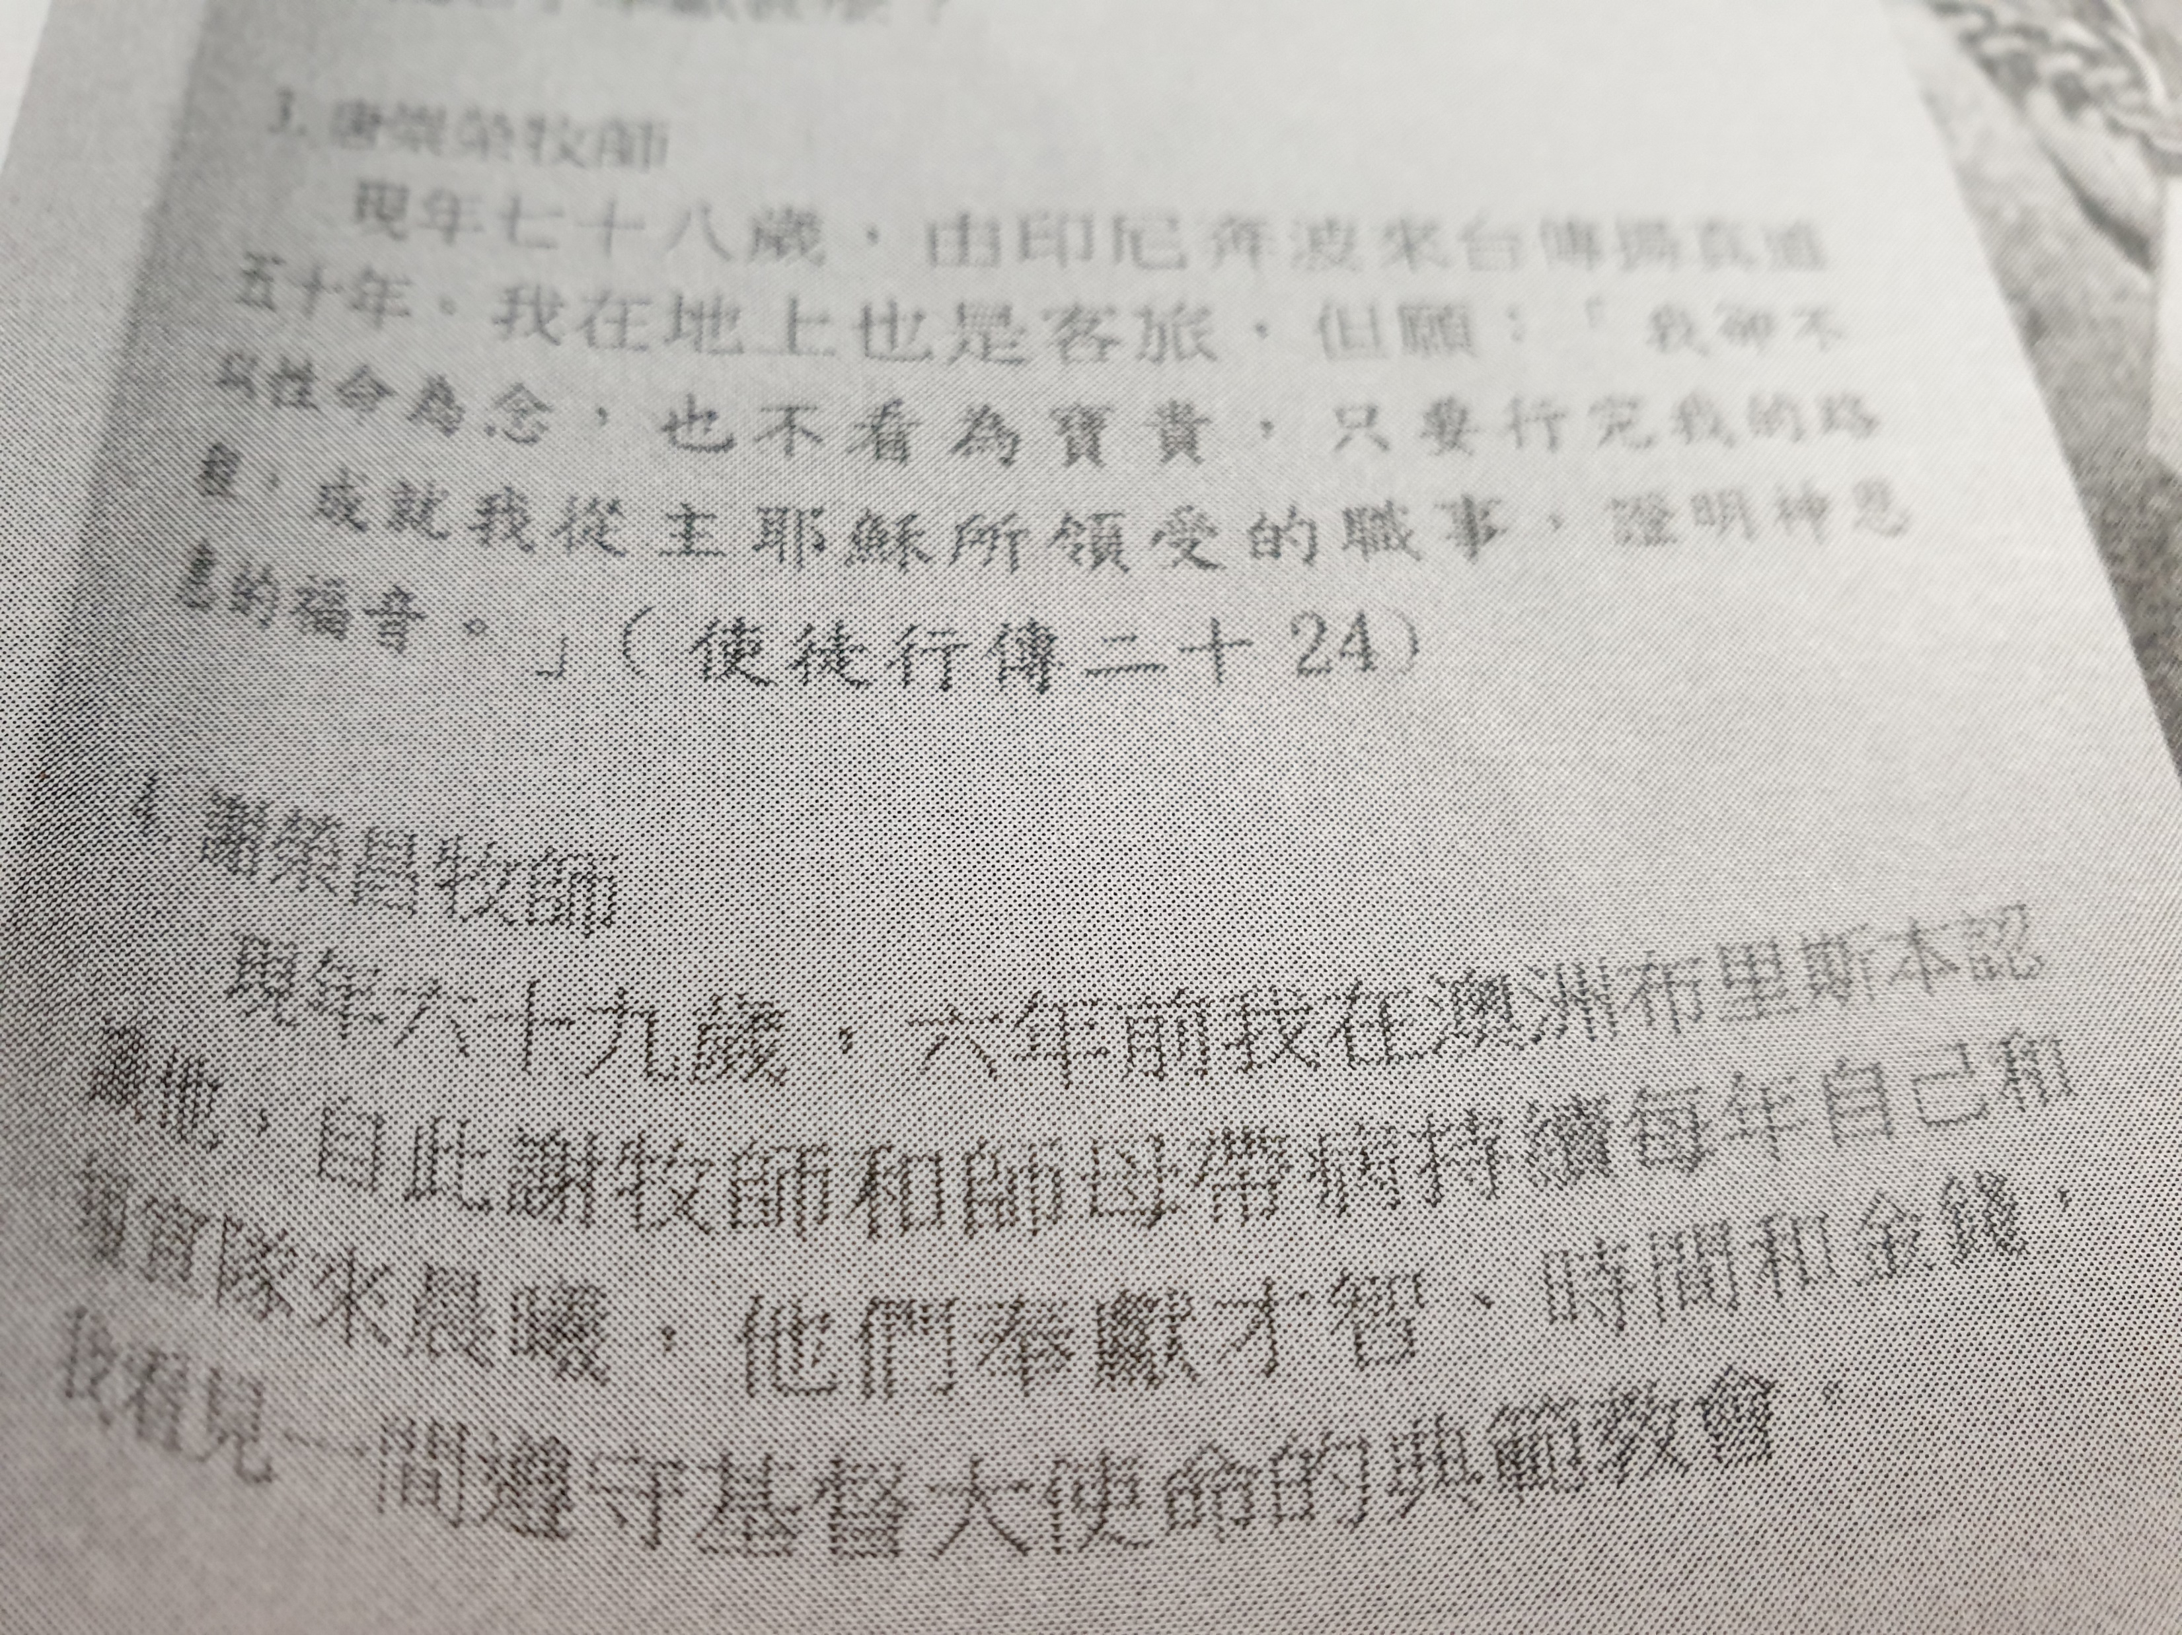
Notes:
為神的榮耀行=

